Slide 1
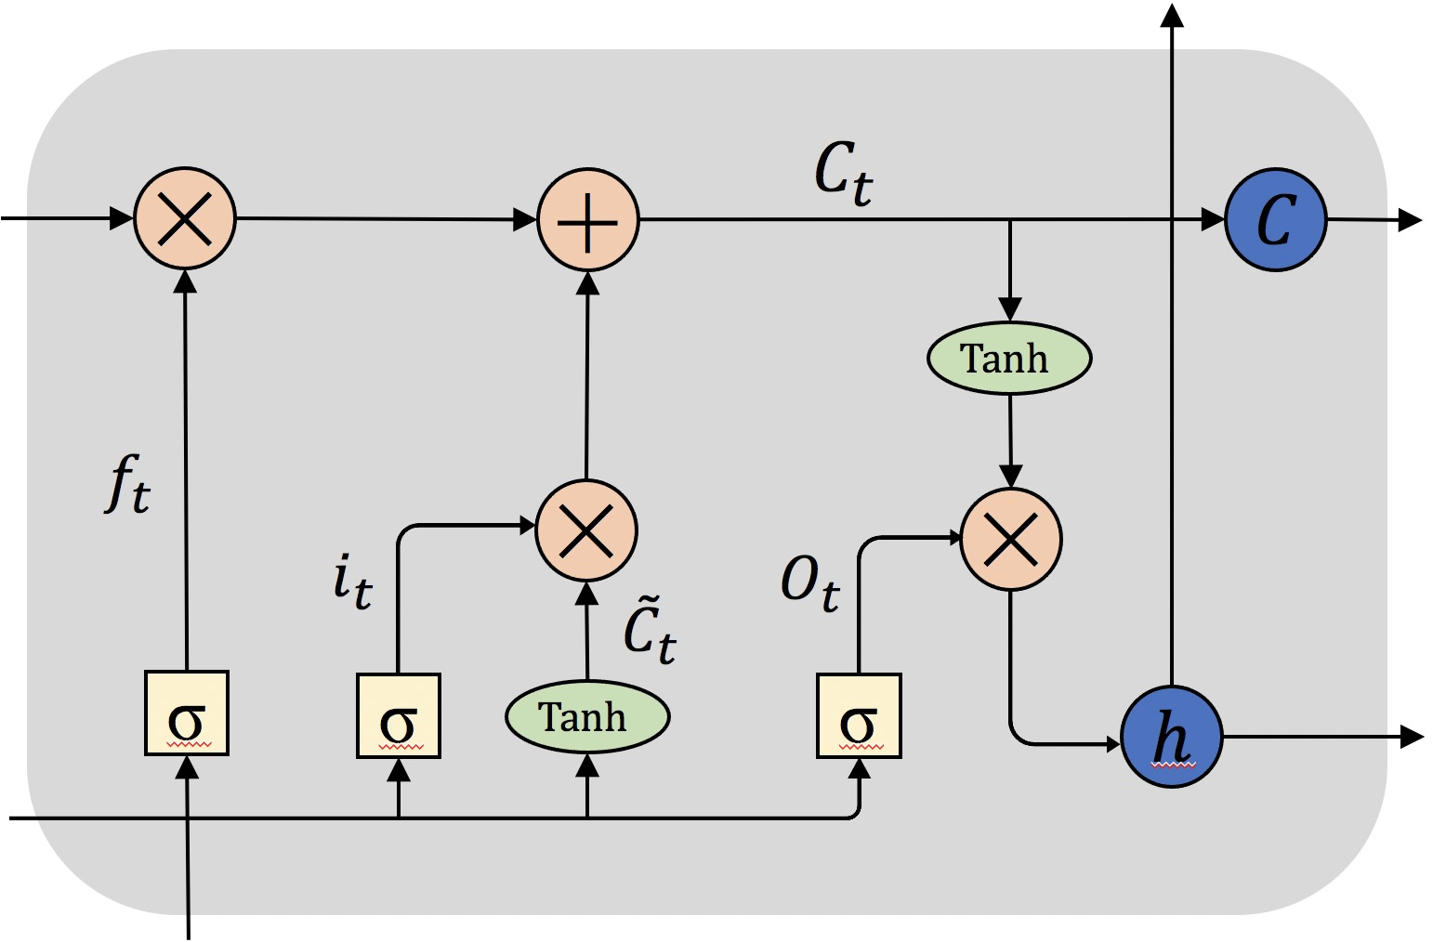
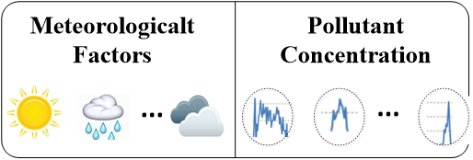
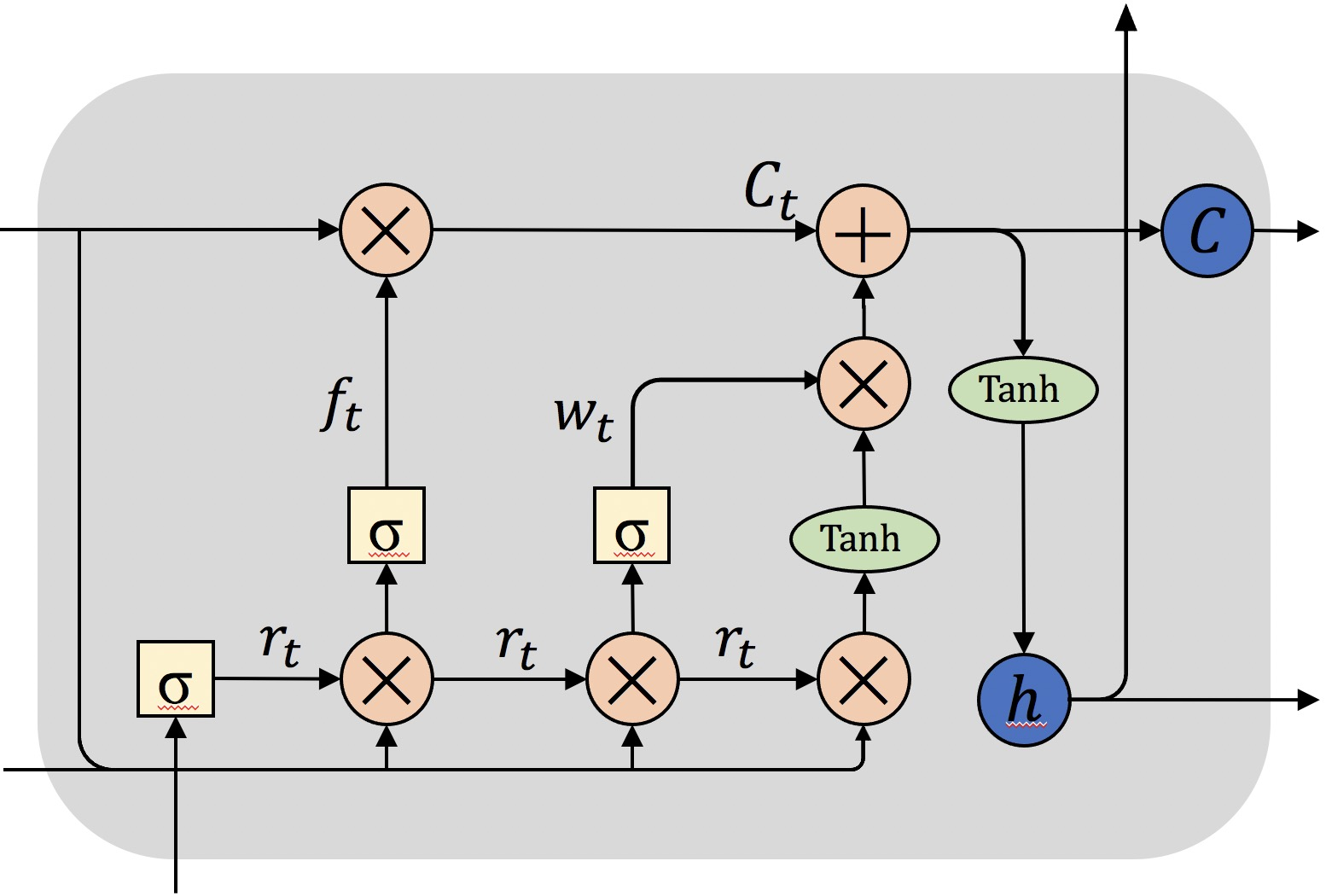


























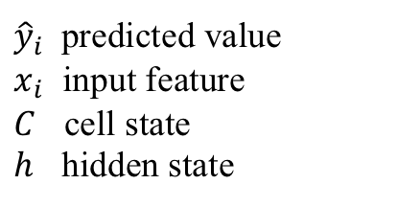













${\hat{y}}_{i}$ predicted value
$x_{i}$ input feature
$C$ cell state
$h$ hidden state
$${\hat{y}}_{1}$$
$${\hat{y}}_{2}$$
$${\hat{y}}_{n}$$
$$h_{0}^{2^{′}}$$
$$h_{1}^{2^{′}}$$
$$h_{2}^{2^{′}}$$
$$h_{n−1}^{2^{′}}$$
$$h_{n}^{2^{′}}$$
…
Decoder: Multi-LSTM
$$h_{1}^{1^{′}}$$
$$h_{2}^{1^{′}}$$
$$h_{n}^{1^{′}}$$
$$h_{0}^{1^{′}}$$
$$h_{1}^{1^{′}}$$
$$h_{2}^{1^{′}}$$
$$h_{n−1}^{1^{′}}$$
$$h_{n}^{1^{′}}$$
…
$${\hat{y}}_{1}$$
…
$${\hat{y}}_{n-1}$$
Hidden Vector
$$C$$
$$x_{1}$$
clouds, wind speed,..., PM2.5,CO
$$x_{2}$$
clouds, wind speed,..., PM2.5,CO
$$x_{3}$$
clouds, wind speed,..., PM2.5,CO
$$h_{0}^{2}$$
$$h_{1}^{2}$$
$$h_{2}^{2}$$
…
$$h_{r−1}^{2}$$
$$h_{r}^{2}$$
…
…
$$x_{r}$$
clouds, wind speed,..., PM2.5,CO
$$h_{1}^{1}$$
$$h_{2}^{1}$$
$$h_{r}^{1}$$
Encoder: Multi-RLSTM
$$h_{0}^{1}$$
$$h_{1}^{1}$$
$$h_{2}^{1}$$
…
$$h_{r−1}^{1}$$
$$h_{r}^{1}$$
Input Data
$$x_{1}$$
$$x_{2}$$
…
$$x_{r}$$

